Slide 1
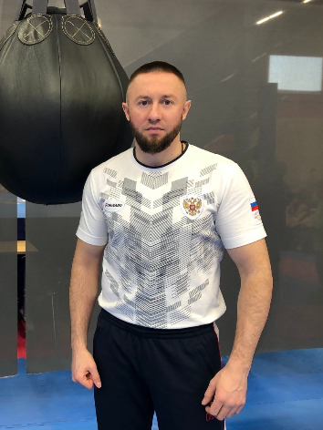
Муниципального бюджетное дошкольного образовательного учреждения «Детский сад «Оленёнок»
Презентация
«Педагогический инсайт
развитие физических качеств дошкольников по средству нестандартного оборудования»
Девиз: «Я найду непременно ключики,
чтоб открыть эти души детские»
инструктора по физической культуре
Крутов Сергей Владимирович
с. Мужи
2022 год

Slide 2
Актуальность темы
Великий Плутарх писал: «Движение кладовая жизни». Действительно, развитие физических качеств, играет огромную роль в жизни каждого человека. Это основа сохранения здоровья.
В ФГОС ДО определено основное содержание работы, в том числе и в
направлении «Физическое развитие», приобретение опыта в двигательной деятельности детей, в том числе связанной с выполнением упражнений, направленных на развитие таких физических качеств, как координация и гибкость.
Противоречие
Целевые ориентиры ФГОС ДО говорят о том, что у ребенка на этапе завершения дошкольного образования развита крупная и мелкая моторика; он подвижен, вынослив, владеет основными движениями, может контролировать свои движения и управлять ими.
Создание эффективного комплекса упражнений и игровых приемов, направленных на развитие
Проблема

Slide 3
Теоретическое обоснование личного вклада педагога в развитие образования
Таким образом, развитие координационных способностей остается довольно актуальной темой, так как они имеют большое значение в жизни ребенка: оказывают влияние на физическое развитие, на развитие умственных способностей, на формирование многих психических процессов.
Особое внимание в дошкольном возрасте заслуживают развитие физических качеств и вестибулярного аппарата. Вестибулярный аппарат отвечает за поддержание равновесия, за положения тела в пространстве, за ориентировку в собственном теле, за нахождение точки опоры и выстраивание нашей центральной оси. Он тесно связан со всеми структурами нашего организма. Именно поэтому я использую балансировочный тренажер.

Slide 4
Теоретическое обоснование личного вклада педагога в развитие образования
Какая же эффективность балансборда?
Ø совершенствование межполушарного взаимодействия;
Ø стабилизация работы вестибулярной системы;
Ø развитие зрительно-пространственных представлений;
Ø интеграция сенсорных систем (вестибулярная, зрительная, слуховая, тактильная);
Ø улучшение осанки и координации , само регуляции, контроля;
Ø укрепление мышц стабилизаторов;
Ø физическая выносливость;
Ø улучшение всех видов памяти, мышления, усвоения и обработки информации;
Ø повышение самооценки, уверенности в себе;
Ø развитие внимания;
Ø помощь в запуске речи;
Ø улучшение навыков социализации и общения;

Slide 5
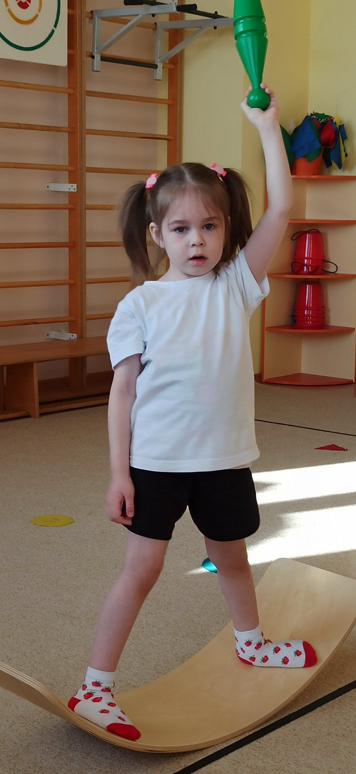
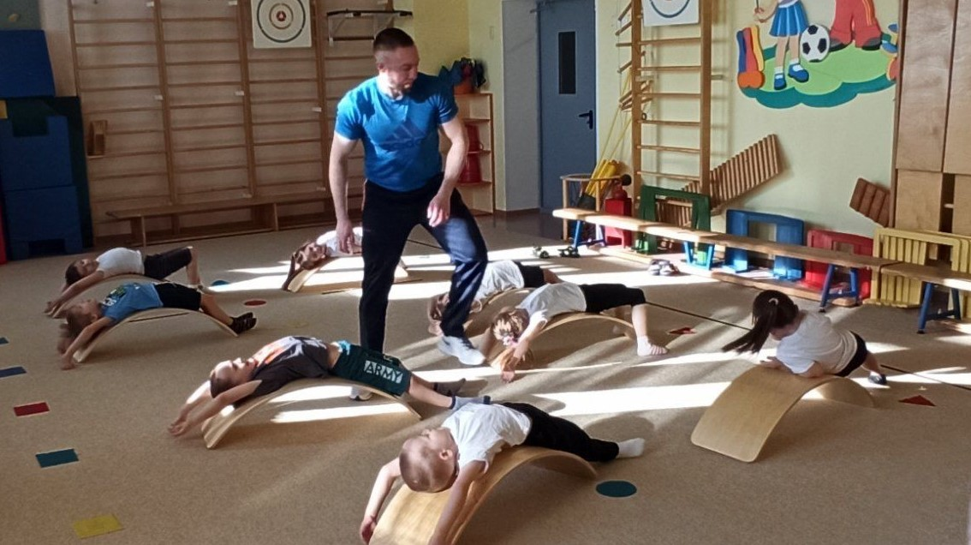
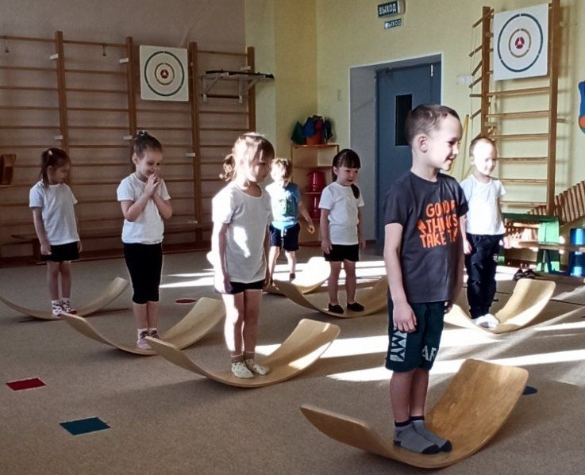
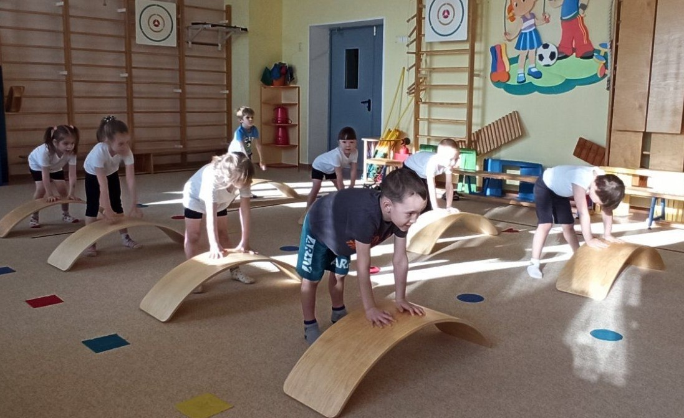

Slide 6
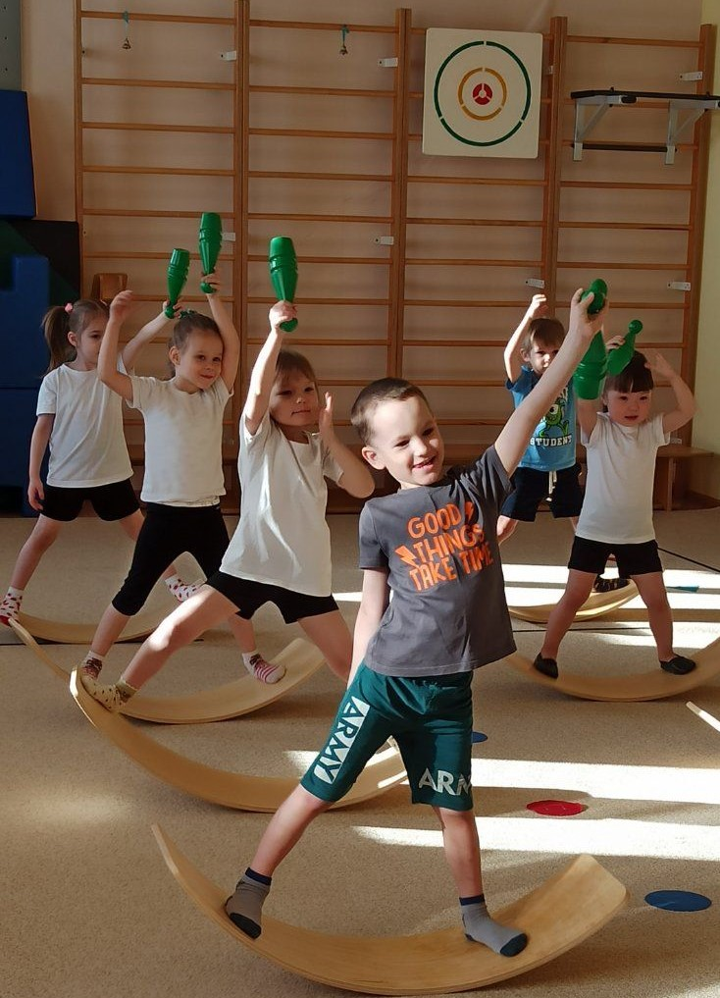
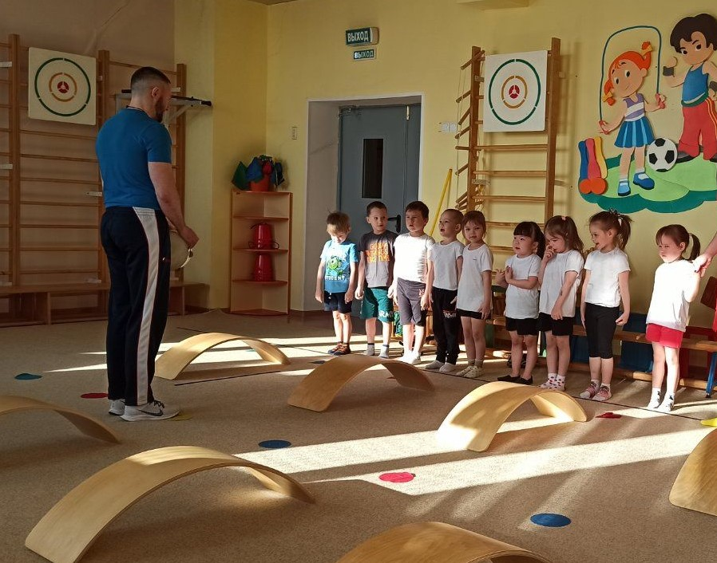

Slide 7
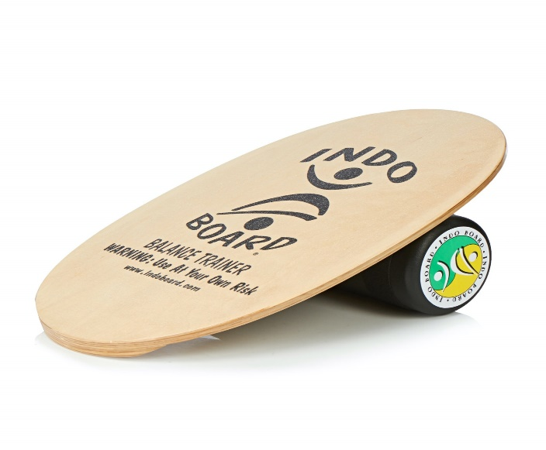
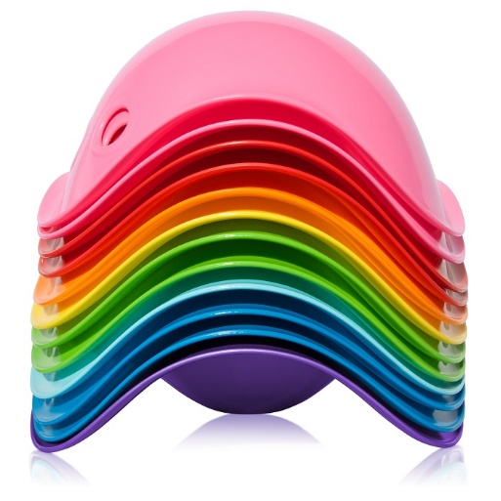
Деятельностный аспект личного вклада педагога в развитие образования
Это не просто балансировка – это гармоничное, всестороннее развитие.
В интернет-пространстве можно встретить множество вариантов балансировочных досок, все они по-своему уникальны и интересны. Но для меня они оказались слишком узконаправленными, мне хотелось больше функционала. Некоторые балансиры представлены на экране, вдруг кого-то заинтересует:
Билибо
Индоборд

Slide 8
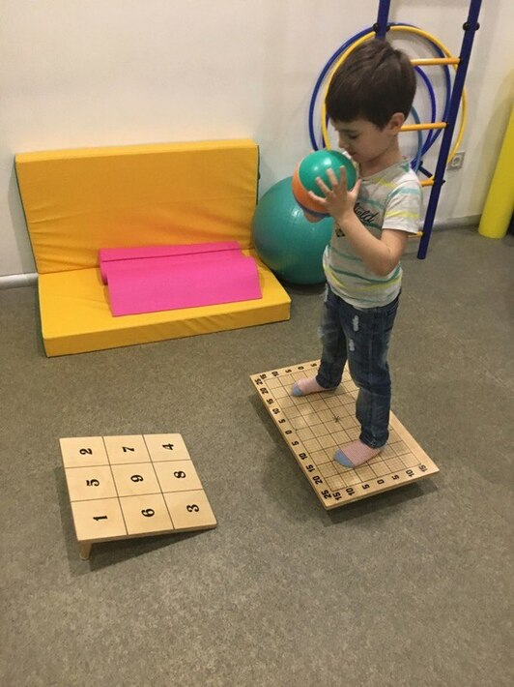
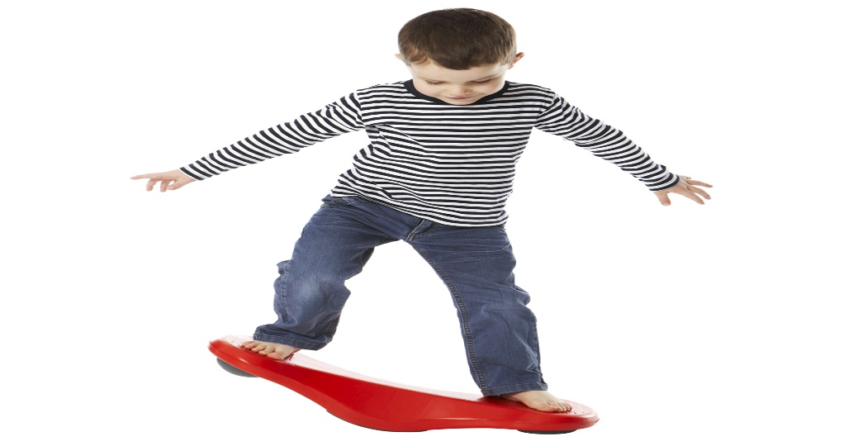
Доска Бильгоу
для логопеда
Воблборд

Slide 9
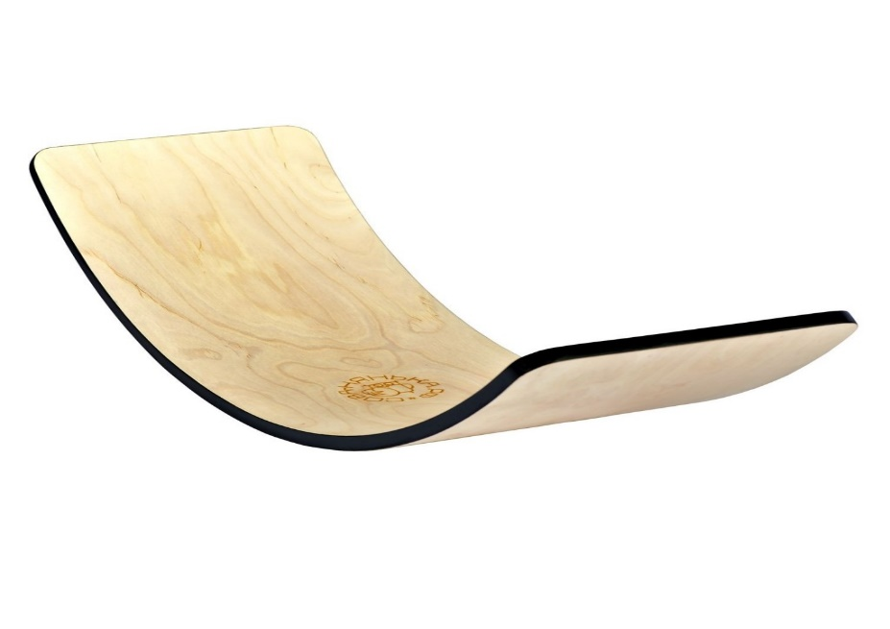
1. Аналитико-проектировочный этап
Изучив множество сайтов, я наткнулась на «Доску совы», а затем на «Сибирский борд». Просмотрев сайт производителя, ютуб канал с роликами с примерами занятий на нем, я начал активно придумывать варианты работы на этом борде, где и как его можно использовать в работе с детьми.
И тут я понял: «Вот оно! Мы точно подружимся и продуктивно будем работать». Так началось наше увлекательное путешествие.
Доска совы
Сибирский борд

Slide 10
Важно учесть, занимаясь на балансировочных досках
1. Соблюдать технику безопасности.
2. Упражнения должны носить игровой характер, при этом, важна сосредоточенность и правильное выполнение.
3. Не заниматься слишком долго, даже если малышу очень нравится (15 минут в день более чем достаточно в первые несколько месяцев).
4. Стремиться к тому, чтобы стоя на балансборде ребенок почувствовал себя уверенным и перестал постоянно смотреть под ноги или хвататься за опору.
5. Перед началом выполнения упражнений детям нужен разогрев, разминка и растяжка.

Slide 11
Спасибо за внимание!

